Slide 1
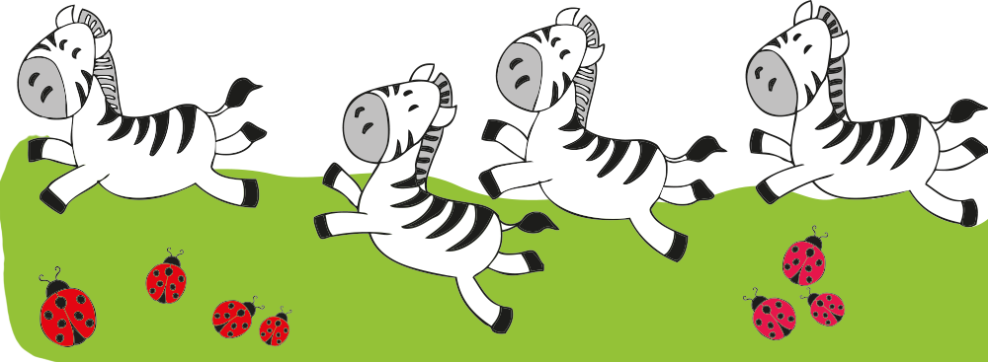
Chủ đề 2: Các số đến 10
Số 7
Toán 1 - Bộ sách Chân trời sáng tạo
Ban biên tập AES

Slide 2
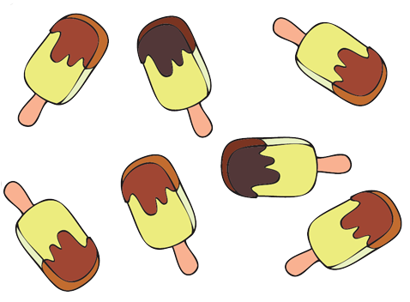
Số 7
7
bảy

Slide 3
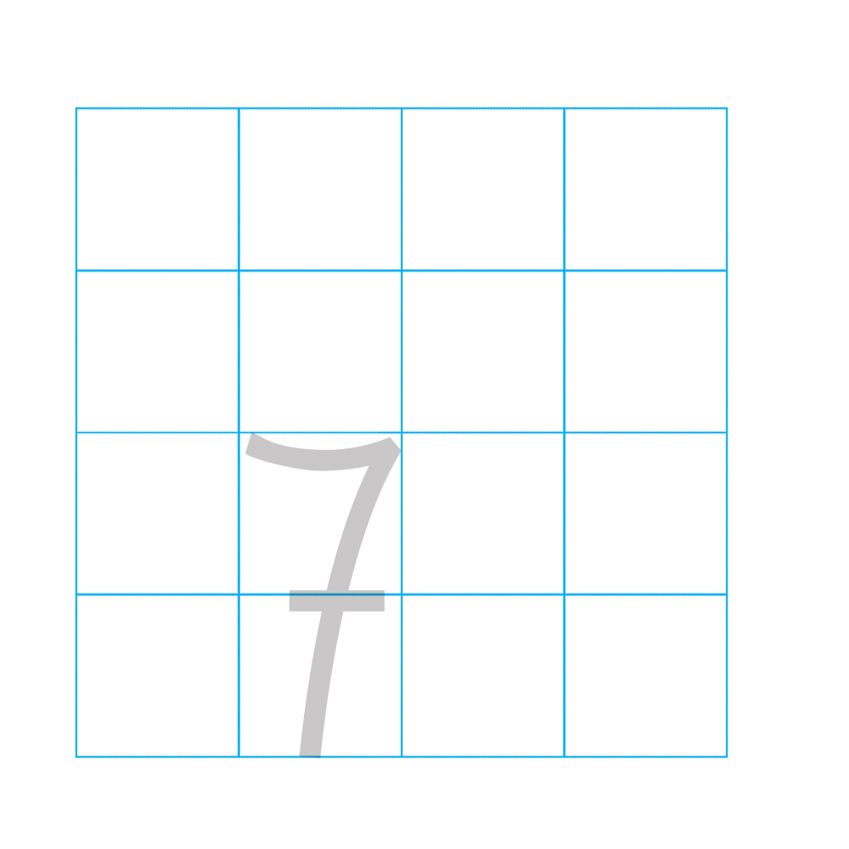
Tập viết số 7

Slide 4
1
2
Đếm số 7
qua ngón tay

Slide 5
Tách và nói.
7 gồm 6 và 1
7 gồm 1 và 6

Slide 6
Tách và nói.
7 gồm 5 và 2
7 gồm 2 và 5

Slide 7
Tách và nói.
7 gồm 4 và 3
7 gồm 3 và 4

Slide 8
Luyện tập
1. Số?
a)
1
4
5
6
7

Slide 9
Luyện tập
1. Số?
b)
?
6
3
?
7
?
?
?
5
7
6
?
?
?

Slide 10
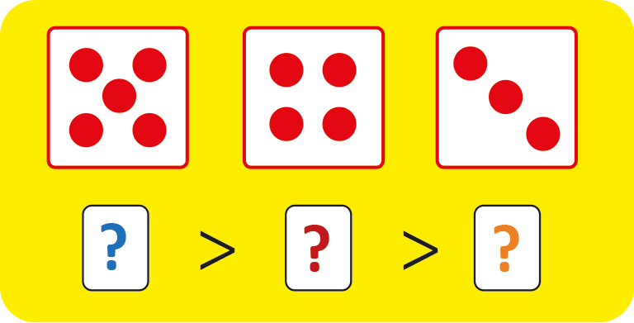
Luyện tập
1. Số?
c)
5
4
3

Slide 11
Luyện tập
1. Số?
c)
1
2
3
4
5
6
7
?
7
>
>
4

Slide 12
Luyện tập
Cầu vồng có mấy màu?
2. Trả lời câu hỏi.
Đáp án
7 màu
Tính từ màu đỏ thì:
Màu xanh lá cây là màu thứ mấy?
Đáp án
Màu thứ 4
Màu thứ bảy là màu gì?
Đáp án
Màu tím

Slide 13
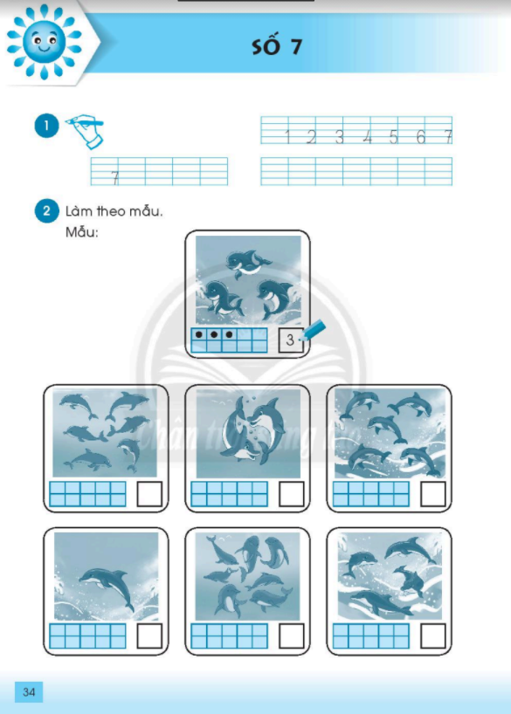
4
7
5
6
7
7
7
1
2
3
6
2
5
1
7
4

